Slide 1


令和７年の農政運動（全国版・県版）と今後の取り組みについて
作成：令和８年１月 全国農業協同組合中央会
追記：令和８年２月 山形県農業協同組合中央会
Notes:
0

Slide 2
《 目 次 》
Ⅰ．令和７年農政対策の主な取り組みと結果について ２
・ 令和７年のＪＡグループの主な農政運動 ３
・ 農政運動の主な結果（まとめ） ４
・ 農業構造転換集中対策の具体化 ６
・ 重点支援地方交付金 ９
・ 当面の需給・８年産米対策 10
・ 畜産・酪農対策 13
・ 青果対策 15
・ 中山間地域等条件不利地対策、鳥獣害対策、新規就農者対策 16
・ 適正な価格形成に向けた食料システム法の成立 17
・ 米国の関税措置に関する日米協議への万全な対応 18
・ ８年度税制改正 19
＜参考：第２７回参議院議員通常選挙結果＞ 20
Ⅱ．ＪＡグループ山形の取り組みと結果について 21
Ⅲ．令和８年農政対策の見通しと取り組みについて 32
参考 今後の主な日程等（想定） 37

Slide 3
Ⅰ．令和７年農政対策の主な取り組みと結果について

Slide 4
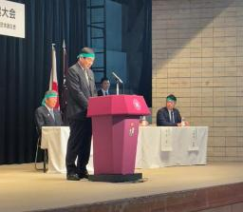
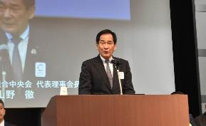
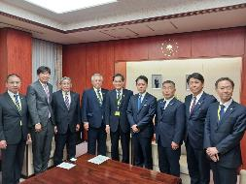
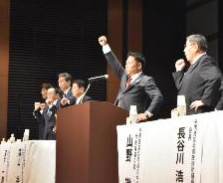
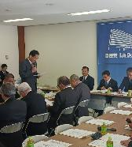
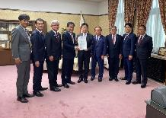
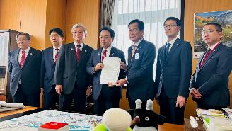
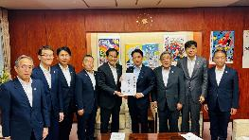
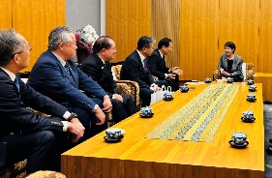
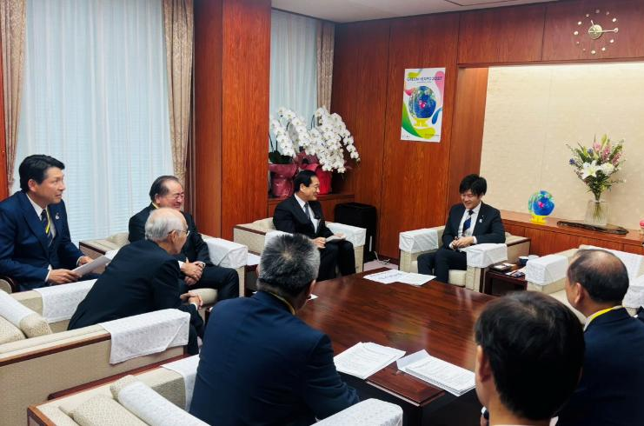
令和７年のＪＡグループの主な農政運動
現場からの課題・要望をふまえた政策提案等を基に、強力な農政運動を展開！
5月13日
５月21日
自民党主催の緊急総決起大会
山野会長による挨拶
10月9日
11月6日
11月10日
基本農政確立全国大会
政策提案決定
５月13日
政策推進全国大会
税制改正要望
重点要請決定
11月中旬
与野党へ
税制改正要望
5月29日
小泉農水大臣要請
ＪＡグループ
５月15日
加藤財務大臣要請
５月15日
赤澤経済再生担当大臣要請
８月27日
小泉農水大臣への予算要請
11月５日
高市首相面会
11月14日
鈴木農水大臣要請
・４月11日～５月７日にかけて組織討議を実施！
・２月20日～４月17日にかけて組織討議！
６月５日に税制改正要望（骨子）を決定し、関係省庁等への働きかけを実施！
・10月９日～28日にかけて組織討議を実施！
上記の他、各県域において県別集会を開催する等地元議員等に働きかけ！
政府・与党
６月11日
食料システム法成立
７月20日
参議院選挙
8月29日
概算要求決定
11月28日
７年度補正予算案閣議決定
6月13日
骨太方針
７月22日
トランプ関税にかかる日米合意
12月26日
８年度予算案・税制改正大綱閣議決定

Slide 5
農政運動の主な結果（まとめ）
農業関連予算総額の拡大
７年度補正予算9,602億円（対前年比＋924億円）、８年度当初予算２兆2,956億円（同＋250億円）で
計３兆2,558億円（同＋1,174億円）を確保！
農業構造転換集中対策の具体化等
共同利用施設の再編集約・合理化にかかる補助率・地財措置の引き上げ、機械導入支援にかかる新事業・予算増額等を確保！
物価高対策としての重点支援地方交付金に２兆円を確保！
当面の需給・８年産米対策の強化
備蓄米制度の改善、ゲタ単価の算定ルール見直し等を確保！
畜産・酪農、青果対策の強化
畜産クラスター事業の拡充、補給金等の引き上げ、和牛肉の需要拡大対策の継続措置、燃油価格高騰対策の基金積み増し等を確保！
適正な価格形成に向けた食料システム法の成立等
令和７年通常国会で食料システム法が成立、コスト指標の作成等に向けた協議が進展！
米国の関税措置に関する日米協議への万全な対応
農畜産物にかかる日本側の関税引き下げ等を回避！

Slide 6
農業構造転換集中対策は５年間で２.５兆円規模
ＪＡグループの要請もふまえ、自民党食料安保本部は、農業構造転換集中対策に別枠で
必要となる事業規模について、令和７年度からの初動５年間で、概ね２.５兆円程度と明示！
農業構造転換集中対策の概要
～５年間で概ね２.５兆円程度（うち国費概ね１.３兆円程度）～
【７年度補正：2,410億円、８年度当初：494億円】
概ね8,000億円
概ね9,000億円
農業農村整備（農地の大区画化等）
✅農地の大区画化等の整備の推進
✅中山間地域におけるきめ細かな整備 等
共同利用施設の再編集約・合理化
✅老朽化が進む共同利用施設等の再編集約・合理化の推進
概ね7,000億円
概ね2,000億円
スマート農業技術・新品種の開発
生産性向上に資する農業機械の導入
✅スマート農業技術や革新的新品種等の開発
✅生産性向上に資する農業機械の導入
✅サービス事業者の育成 等
輸出産地の育成
✅低コスト生産の推進
✅製造設備等の整備
✅オールジャパンでのブランディング等の取組強化 等

Slide 7
農業構造転換集中対策の具体化① 共同利用施設の再編集約・合理化
共同利用施設の再編集約・合理化事業において、総額1,049億円を確保するとともに、補助率の引き上げ（最大２／３）や繰越分の地方財政措置の拡充等を確保！
補助率の引き上げ等について、食肉処理施設等も対象に追加！
加速化支援の拡充内容の概要
JAにおける負担軽減イメージ
＜例：20億円規模の場合（CE/RC・集出荷場等）＞
R６補正・R７当初（従来）
（加速化支援の対象：農産）
R７補正
（同対象：農産、畜産（追加））
従来 |  | R７補正 ※地財措置活用
８億円 （40％） | 産地 | 6.66億円 （３３．３％）
11億円 （55％） | 国 | 12.49億円 （交付税込６２．４５％）
１億円 （5％） | 自治体 | 0.83億円 （４．１５％）
1.34億円の負担軽減！
産地負担
４０％
（畜産は50％）
産地負担
３３．３％
産地負担
軽減
＜R７補正＞
地財措置を
活用した場合
追加的な加速化支援
県・市
4.15％
国
3.3％
県・市
3.3％
国
５％
県
５％
最大 ２／３
国
5％
県・市
5％
国（交付税措置）4.15％
加速化支援（かさ上げ措置 ）
国 ５０％
国 ５０％
＜例： 150億円規模の場合（食肉処理場等）＞
畜産は
加速化支援なし
畜産も加速化
支援の対象に！
自治体負担の
半額が
国から交付税措置
自治体の支援を
後押し！
従来 |  | R７補正 ※地財措置活用
７５億円 （５０％） | 産地 | ５０億円 （３３．３％）
７５億円 （５０％） | 国 | ９３．７億円 （交付税込６２．４５％）
なし （※加速化支援が無いため） | 自治体 | ６．２億円 （４．１５％）
最大 ６割
２５億円の負担軽減！
＊上記の規模は７年に実施した調査結果の平均規模

Slide 8


（参考）共同利用施設の再編集約・合理化の検討加速化
共同利用施設の再編集約・合理化事業については、経営リスクの把握や産地の将来像の検討等、産地・ＪＡ全体を巻き込んだ取り組みが必要！
本会は、１月２１日に開催する「共同利用施設の再編・合理化実践セミナー」を皮切りに各ＪＡ等における検討を総合的に後押し！
ＪＡにおける再編・合理化の検討課題
ＪＡの課題解決に向けた実践支援イメージ
ＪＡの課題を総合的にサポート！
＜JA全中フォローアップ調査・ヒアリングより抜粋＞
全中 | 農政 | ・補助事業の予算確保、要件改善の実現 ・事業内容の周知・理解促進
 | 営農 | ・次世代総点検運動を活用した産地の将来像と連動した計画策定の考え方を周知 ・合意形成のポイントを周知
 | 経営 | ・適切な投資計画策定、リスク管理に ついての考え方や手引き等を周知
 | 共通 | ・事例の収集・展開 ・農水省、全国連等との連携
全国連 |  | ・（中金）農業施設の最適化等にかかる個別支援 ・（全農）施主代行、農業施設総合コンサル 等
県中 （県連） |  | ・県内ＪＡへの事業活用の周知・サポート ・県行政、県議会・国会議員への働きかけの実施
産地実態に応じた補助事業の活用イメージがわからない
再編・合理化に向けてどのような工程が必要になるのか不明
ＪＡの経営や産地の将来像との整合性を取る必要
検討にあたっての考え方や第三者的なアドバイスが欲しい
多額の施設投資であるため将来のリスクが不安
産地の将来像をふまえ、適切なリスク管理を実践しながら再編集約・合理化を進めていく必要！

Slide 9
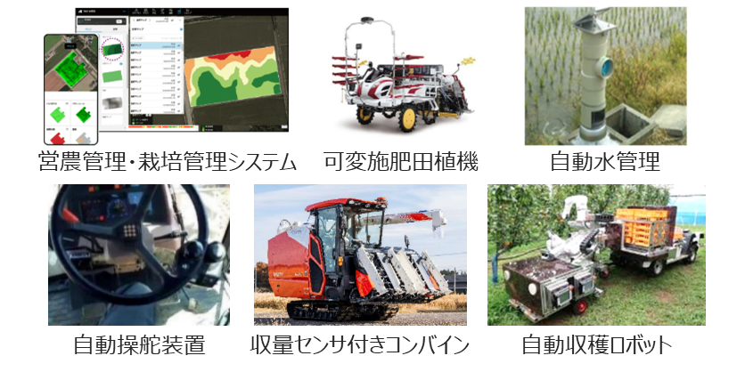
農業構造転換集中対策の具体化② 機械導入支援等
スマート農業機械等の導入支援の創設を含め、機械導入支援の拡充・予算増額を確保！
スマート技術体系への包括的転換
加速化総合対策事業（７補57億円）
新規
担い手等向け機械・施設導入支援
（７補123億円、８当〇億円）
拡充
【事業概要】
✅スマート農業技術等の導入に関する産地の計画
に参画する農家（担い手要件なし）の
機械導入費や資機材費、圃場整備費、
改植・新植等を補助率１／２ で支援
【主な要件等】
計画策定単位：20ha以上
成果目標：労働生産性の５％以上の向上 等
①地域農業構造転換支援（補助率３／１０等）
✅予算不足が続いていた中、予算を大幅増
（対前年比＋〇億円）
✅成果目標に「労働生産性３％以上の向上」
等を追加（取組要件の緩和）
（これまでは「経営面積の３割又は４ha以上の拡大」のみ）
✅認定新規就農者（65歳未満）向け優先枠の新設
✅法人の補助上限を3,000万円に引き上げ
（個人は1,500万円）
✅目標地図に位置付けられた者が対象（変更なし）
②担い手確保・経営強化支援（補助率１／２等）
継続
農業支援サービス育成加速化
（７補100億円）
✅農業支援サービスの提供に必要な機械・施設等
の導入を補助率１／２ で支援

Slide 10

重点支援地方交付金
食料品の物価高騰特別加算などの拡充とあわせ、重点支援地方交付金に２兆円を計上！
重点支援地方交付金の拡充
重点支援地方交付金を活用した支援例
R６補正
R７補正
●資材高騰の影響を受けた農業者への給付金（R6補正）
（千葉県山武市）
＊農業用資材の価格高騰の影響を受けている農業者に対し、
最大10万円を支給
●高騰する輸入粗飼料からの脱却、国産粗飼料の確保支援（R６補正）
（鹿児島県鹿児島市）
＊家畜を飼養する農業者の団体における国産粗飼料の共同購入の取組等を支援（600円/ロール）
●燃油価格高騰に対する農業者の負担緩和（R6補正）
（長崎県雲仙市）
＊施設園芸の加温用燃油として使用するA重油の使用量に対し、
10円/㍑以内の補助
●地元の米の消費と家計負担軽減に向けたお米券の配布（R６補正）
（青森県弘前市）
＊県産米や県産米のパックご飯の購入の際に利用可能な一人当たり3,000円分のお米券を配布
●物価高騰対策としておこめ券の配布（R7補正）（愛媛県今治市）
＊市民１人あたり10枚、計4,400円分のお米券を配布
１．１兆円
（低所得世帯支援枠：0.5兆円）
（推奨事業メニュー：0.6兆円）
（推奨事業メニューを追加し、）
２兆円に拡充！
重点支援地方交付金・推奨事業メニュー（農業関係抜粋）
生活者支援
事業者支援
〇 食料品の物価高騰に対する特別加算
配合飼料の使用量低減の取組や飼料高騰等の影響を受ける酪農経営の負担軽減、化学肥料からの転換に向けた支援
米などの食料品の物価高騰による負担を軽減するため、お米券を含む商品券や、食料品の現物給付等の支援
〇 農林水産業における物価高騰対策支援
各都道府県中央会やJAによる行政への働きかけ例
・燃料油価格激変緩和対策補助金の終了により影響を受ける農業者支援
・電気・ガス代等の掛かり増し経費に対する支援
・県産農畜産物の購入に対する消費者支援
等について
知事や市町村長、議会等に働きかけ！
推奨事業メニューの他にも、地域実態に合わせた様々な支援が可能であり、行政への働きかけが重要！

Slide 11
当面の需給・８年産米対策① 備蓄米制度の改善
８年産備蓄米通常買入の再開・合理的な価格形成の考慮、買戻し・買入の明確化、
政府備蓄の目的見直し・民間備蓄の実証事業など、備蓄米制度を改善！
当面の需給環境・8年産米対策
備蓄米通常買入の再開
【米の民間在庫と相対取引価格の動向】
民間在庫の急増による
米価急落の可能性！
・８年産米の政府備蓄米の通常買入を実施（21万トン）
・買入価格は、合理的な価格形成に向けた取組を踏まえ検討
（万トン）
（税抜円/60kg）
備蓄米の買戻し・買入方針の明確化
６月末民間在庫
農水省
相対取引価格
245
214
～
・買戻し…31万トン、買入（随意契約分）…28万トン
228
214
～
米穀周年供給事業
・集荷団体の行う長期・計画的な販売の取組等への支援
・金利倉敷料、集約経費を1/2補助（８年度当初：50億円）
➡今後の需給状況等を踏まえ、支援の拡充を働きかけ
（参考）民間備蓄の実証事業
・民間事業者の備蓄義務付けに係る追加コスト（保管経費等）への支援を検討
備蓄米制度の見直し
食糧法を改正し、備蓄の定義（目的）
を見直す方向に！
⇒ 価格高騰時の放出ではなく、あくまで供給不足時
に放出するものとして整理
価格急騰への対応として、
随意契約により小売事業者等に
安価で備蓄米が売り渡しされた
ＪＡグループとして、
主食用米等の需給・価格に影響を与えない「運用ルール」を要請

Slide 12
当面の需給・８年産米対策② ゲタ単価の算定ルールの見直し等
18年間で初めて算定ルールを見直し、インフレ動向の反映により交付単価の下げ幅を圧縮！
産地で活用しやすい関連対策（面積払いメニュー）を獲得し、支援水準を維持・強化！
算定根拠となる統計情報等の検証を進めつつ、９年度での単価改定含め制度の運用を検討！
ゲタ単価の算定ルール見直し
関連対策・産地交付金の追加配分
✅インフレ動向の反映
⾜下のインフレ動向を反映すべく令和７年産の推計値を算定（生産費、販売価格）に使用
✅DON検査費⽤の単価への反映
✅てん菜の糖度及びでん粉原料⽤ばれいしょのでん粉含有率の基準値の⾒直し
✅活用しやすい新たな面積払いメニューの新設
小麦・大麦 2,000円/10a
ばれいしょ 1,500～3,500円/10a 等
✅産地交付金の追加配分（120億円）
７年度の産地交付金を増額して追加配分
⇒８年度以降の戦略作物等の作付に繋がる取組（ブロックローテーション、複数年契約の推進等）への活用を想定
➡これまでの算定ルールでは大幅な単価引き下げが見込まれていた中、下げ幅を圧縮
来年度以降の検証・運用検討
自民党決議において、関係者との意見交換を通じた検証、９年度での単価改定是非を含め制度運用の検討を明記
生産者への支援イメージ（小麦）
小麦 | 単価改定の影響（10aあたり） | 関連対策 | 差引 | これに加えて、 産地交付金追加配分
 | -340円/60kg^{※１} × 315kg/10a^{※２} ＝ -1,785円/10a | 2,000円/10a | ＋215円/10a
※1：現行5,930 円/60kg⇒改定後5,590円（▲340円） ※２：R６都府県単収
➡ 交付単価の下げ幅圧縮＋関連対策＋産地交付金の活用により、現行と同等以上の支援水準を確保

Slide 13
当面の需給・８年産米対策③ ８年産の需要に応じた生産対策
①８年産の戦略作物の生産に向けた着実な予算を確保 ！
※水田活用の直接支払交付金・畑作物の本作化対策等2,612億円、コメ新市場開拓等促進事業140億円ほか
②７年度産地交付金について留保解除分を含めた追加配分120億円を獲得！
③酒造好適米への支援、多収品種加算等を新設！
コメ新市場開拓等促進事業において新たな支援が新設
飼料用米増産に向けた
支援例（中山間の場合）
新設
品目 | 加工用米 | 酒造好適米 | 多収品種加算
交付単価(10a) | 3.0万円 | 最大3.0万円 | 0.5万円
飼料作物の生産性向上対策のうち
「中山間地域飼料増産活性化対策」を活用した場合
生産者手取りイメージ
生産者手取りイメージ
加工用米
酒造好適米
８年産の戦略作物等の作付につながる取組に活用した場合※実質的に７年度産地交付金で８年産への上乗せ支援が可能！
８年産の戦略作物等の作付につながる取組に活用した場合※実質的に７年度産地交付金で８年産への上乗せ支援が可能！
複数年契約で
８年産に対して
１年あたり
１万円/10a支援
産地交付金
追加配分
酒造好適米に対する新たな支援
１万円/10a
多収品種を
作付けする場合
0.5万円/10a加算
飼料増産活動に
上限2.5万円/10a
支援(1/2以内)
例：農機具レンタル、種子費、肥料費、農薬費等
多収加算
複数年契約単価
最大３万円
コメ新新市場開拓等促進事業
産地交付金
追加配分
コメ新新市場開拓等
促進事業（3万円/10a）
中山間飼料
増産支援
品代
品代
機械導入支援
(1/2以内)
例：飼料播種・追播用機械装置等
品代
これまで
令和８年産
これまで
令和８年産
※７年産、８年産を含む加工用米、飼料用米等の複数年契約に対し、産地交付金を設定した場合

Slide 14
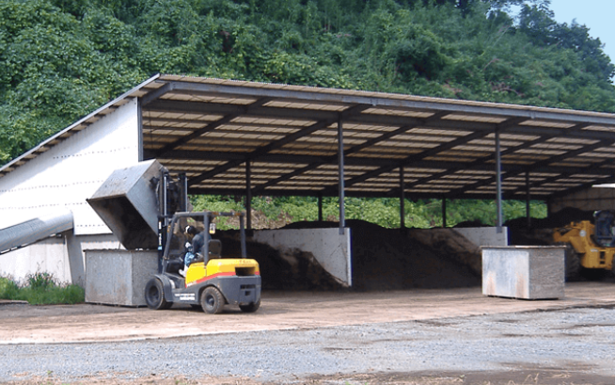
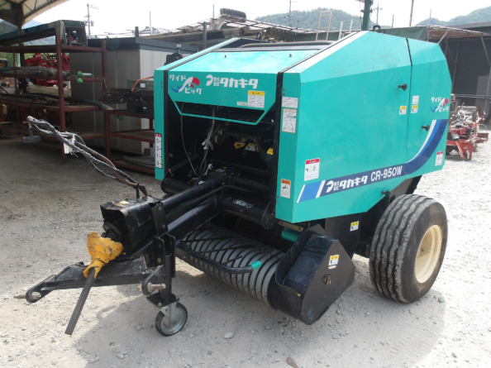
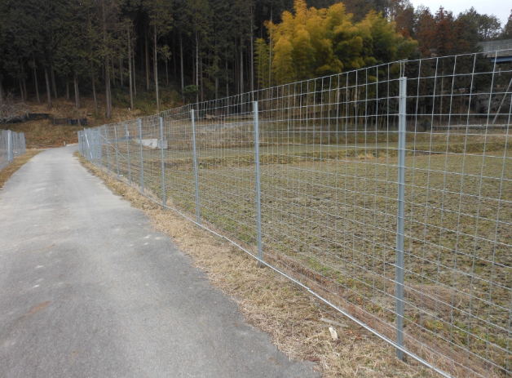
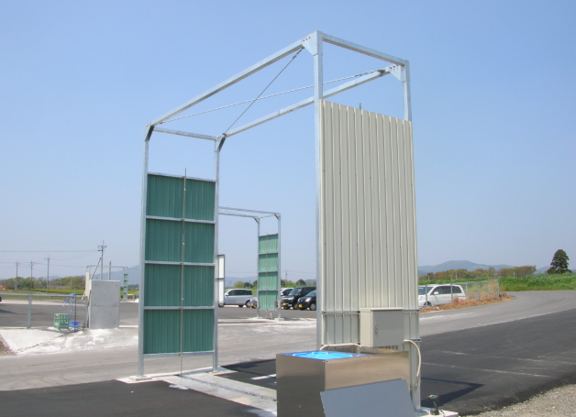
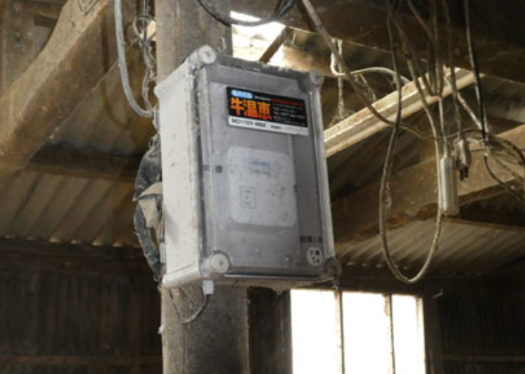
畜産・酪農対策① 畜産クラスター事業の拡充
畜産クラスター事業の大幅な予算拡充に加え、
規模拡大が不要な「持続性向上タイプ」の創設、酪農制限の撤廃を獲得！
畜産クラスター事業の予算増額・拡充
（７補534億円 対前年比＋215億円）
持続性向上タイプとは？
活用例
収益性向上タイプ
継続
〇国産飼料の生産・利用 〇雇用の創出 〇新規就農 〇アニマルウェルフェア 〇家畜衛生 〇鳥獣害防止
飼養規模維持でも活用が可能に！！
✅畜産の持続性や社会的価値の向上を目指すクラスター計画を策定
✅補改修や中古機械の導入のハードル低減
✅補助率は従来の事業と同様に１／２
持続性向上タイプ
～収益性に直ちに結びつかない取組も支援～
新規
✅収益性の向上を要件として求められない
堆肥舎等の補改修
新品・中古機械の導入
酪農制限の撤廃
拡充
✅酪農の成牛舎及び搾乳施設整備の支援を再開
【要件】
〇国産飼料基盤（北海道40ａ/頭以上、都府県10ａ/頭以上）
＜要件緩和＞
・全体 ：国産粗飼料を購入している場合は、国産飼料基盤の面積換算へ算入可能
・都府県：給与量の10％を輸入粗飼料から国産飼料に置き換えた場合、事業参加可能
✅酪農機械導入の増頭制限の廃止
※いずれも収益性向上タイプ・持続性向上タイプ共通
鳥獣防止柵の設置
車両消毒ゲートの設置
ＩＣＴ機器の導入

Slide 15
畜産・酪農対策② 畜産物価格、需要拡大対策等
加工原料乳生産者補給金等の単価引き上げ・総額増額のほか、需要拡大・脱粉在庫対策や、ヘルパー・暑熱対策等を確保！
和牛肉需要拡大対策の継続措置に加え、肉用子牛補給金価格の引き上げや臨時対策・緊急特別対策の拡充等を確保！
拡充
拡充
加工原料乳生産者補給金等
肉用子牛補給金・保証基準価格
単価 | 計１２.０３円（＋０.１３円） 補給金 ９.１１円（＋０.０２円） 調整金 ２.８３円（＋０.１０円） ＡＬＩＣ ０.０９円（＋０.１１円）
数量 | 計３５０万トン（＋ ７万トン） 対象数量 ３２５万トン（ ± ０万トン） ＡＬＩＣ ２５万トン（＋ ７万トン） うち５万トンの単価は補給金等と同額 うち２０万トンの単価は脂肪分のみ（1/2相当）
総額 | ４０９億円（＋８.６億円） ✅７年度数量にかかる追加的対応も含めると413.2億円（+12.8億円）
黒毛和種 | ６００千円（＋２６千円）
褐毛和種 | ５４７千円（＋２４千円）
乳用種 | １７４千円（＋１０千円）
交雑種 | ２７４千円（±０千円）
拡充
拡充
臨時対策
緊急特別対策
需給調整の強化に向けた対応
発動基準 （黒毛） | 支援金単価
６２０千円 （＋１０千円） | １万円/頭
６１０千円 （＋２０千円） | ２万円/頭
発動基準 （黒毛） | 支援金単価
６２０千円 （＋１０千円） | 離島等以外 １万円/頭
 | 離島等 ５万円/頭
自民党決議に下記を明記！
✅ クロスコンプライアンスについて、加工原料乳生産者補給金等が対象となっていないこと等を踏まえた一層の強化
✅ 畜安法の制度面・運用面のさらなる規律強化に向けた方策の検討・実施
牛乳・乳製品需要拡大
【所要額１３３億円(＋３０億円）】
拡充
酪農ヘルパー事業
【所要額10.3億円（＋3億円） 】
拡充
継続
和牛肉需要拡大緊急対策
（７補170億円）
✅牛乳・乳製品の需要拡大、脱脂粉乳の在庫削減等への支援に加え、
暑熱対策のメニューを追加！
✅待遇改善 最大35千円（＋5千円）/月・人
（期間は２→３年間に延長）
✅ヘルパーを育成する酪農家への支援
8千円/日：上限90日
✅和牛肉の販売促進等を支援 1,800円／㎏（ロイン）等

Slide 16
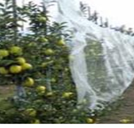
青果対策
野菜価格安定制度は、所要額（157億円）を確保！
果樹経営支援対策は、予算額の増額、高温障害対策メニューを新設！
施設園芸等燃料価格高騰対策は、４４億円（昨年比＋１５億円）を基金に積み増し！
野菜価格安定対策事業
果樹経営支援対策事業
８年度当初で制度の安定運営に必要となる
所要額157億円を確保！
８年度当初で56億円（対前年比＋３億円）を確保！
✅高温障害発生低減に資する遮光ネットや土壌被覆、細霧冷房等の導入支援メニューを新設！
ガソリン補助金廃止によるA重油価格上昇への対応
【廃止前】
【廃止後】
ガソリン補助金
定額引き下げ分
ガソリン補助金廃止により
A重油等への支援も終了
1.5円/L
✅７補正で重点支援地方交付金２兆円を確保！
✅施設園芸の燃料価格高騰対策等にも活用可能！
施設園芸等燃料価格高騰対策による補填
５円/L
✅ガソリン補助金廃止に伴うA重油への支援（５円/L）終了による影響は、燃料価格高騰対策の発動により緩和（７割＝３．５円分を補填）
✅施設園芸燃料価格高騰対策では補填額の増加を見据え、７補正で４４億円を基金に積み増し！
A重油価格
５円/L分上昇
3.5円/L
15

Slide 17
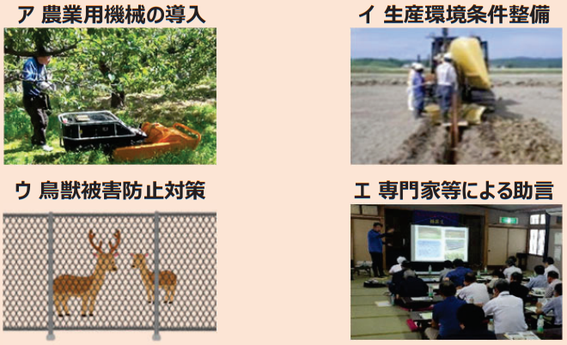

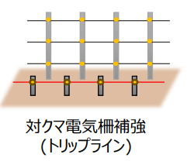
中山間地域等条件不利地対策、鳥獣害対策、新規就農者対策
中山間地域等における省力化作物や新たな栽培技術の導入等に向けた支援を拡充！
鳥獣被害防止総合対策交付金の予算増額・拡充を確保！
新規就農者の経営確立に向けた資金の拡充を確保！
拡充
拡充
元気な地域創出モデル支援
（７補29億円の内数）
鳥獣被害防止総合対策交付金
（７補70億円、８当100億円）
✅省力化作物や新たな栽培技術の導入等に向けた
生産環境条件の整備を定額もしくは
補助率１／２（機械導入等）で支援
✅上限3,000万円
✅予算不足が続いていた中、予算を増額
（対前年比＋15億円）
✅クマの捕獲経費単価上限を撤廃
✅対クマ電気柵補強を支援対象に追加
拡充
就農準備資金・経営開始資金
（８当〇億円）
✅交付額を拡充 １５０万円→１６５万円／年

Slide 18



適正な価格形成に向けた食料システム法の成立
食料システム法が成立し、農畜産物の取引において持続的供給に必要なコストを考慮する仕組みが創設！令和８年４月より本格施行！
ＪＡグループも積極的に参画する中で、米などのコスト指標の作成が進展中！
食料システム法の概要
コスト指標の活用イメージ
令和7年６月成立
✅農水大臣はコスト指標を作成する品目を指定
（米、野菜、飲用牛乳などが指定予定）
✅農水大臣はコスト指標作成団体を認定し、団体がコスト指標を作成・公表
① 合理的な費用を考慮した価格形成
② 食品産業の持続的な発展（付加価値の向上）
⇒ 食料システム（生産～消費）全体で持続的な供給を実現！
生産段階のコストは統計等に
物価動向や適切な労働費等を反映
【合理的な価格形成のポイント】
① 事業者に努力義務
② 行動規範（判断基準）を規定
③ コスト指標の作成
☞違反すれば行政指導（指導・助言・勧告・公表等）の対象
コスト割れを抑止
コスト
指標
＋
利潤
±
需給・品質等
＝
取引
価格
（事業者の努力義務）
・ コスト等の考慮の求める事由を示した協議の申出に
誠実に協議
・ 商習慣の見直し等の提案に対し検討・協力
（努力義務の遵守状況の判断基準）
・ 協議の速やかな実施 ・ コスト指標等の尊重
・ 検討結果の説明 等
取引協議
売り手
買い手
コスト指標が★％上昇したため、取引価格に適切に反映するよう協議を申出
コスト指標を産地の実態に応じてカスタマイズし、協議を申出 等
令和８年４月より本格施行
✅コスト指標の作成・公表
✅フードGメンによる情報収集・指導等の開始

Slide 19
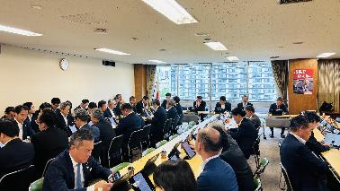
米国の関税措置に関する日米協議への万全な対応
緊急要請に基づく強力な働きかけにより、日本側の関税引き下げ等を回避！
緊急要請概要（令和７年５月）
要請活動の模様
１．農畜産物について日米協定の内容を超える
譲歩は一切行わないこと
２．動植物検疫の見直し、緩和など、食品の安
全・安心を損なうような交渉は一切行わないこと
３．輸出に取り組む産地や事業者への万全な支援
策を講じること
赤澤大臣への要請
自民党対策本部での要請
日米合意の主な内容（令和７年７月）
関税引き下げを回避したのは主要国ではほぼ日本のみ
✅農産品を含め、日本側の関税引き下げを回避
✅動植物検疫の見直し等は合意に盛り込まれず
✅ミニマム・アクセスの範囲内で必要なコメの調達を確保（主食用米には流通しない旨、閣僚が明言）
✅相互関税は既存の税率を含め、最大15%に抑制（15％以上の品目に追加関税は課されない） 等

Slide 20
８年度税制改正
農業用軽油に対する石油石炭税の還付措置や肉用牛免税、新規就農者税制、
厚生連の法人税非課税要件など、ＪＡグループ・農業関係の重要な税制の延長・拡充を実現！
項 目 | 結 果 | 減税効果等
✅軽油の石油石炭税に上乗せされている地球温暖化対策税分（760円/KL）の還付 | ２年延長
✅肉用牛の売却にかかる所得税・法人税の免税 | ３年延長
✅新規就農者向けに農協等が取得した機械装置等の固定資産の課税標準の5年間１/３控除 | ２年延長・拡充 （農地中間管理機構等も対象に追加）
✅差額ベッド料金の平均金額が5,000円以下が要件 | １万円以下に拡充！ ＊平成９年以来の見直し！
軽油の石油石炭税の
還付措置
減税額：約３億円／年
＊約22万人の農業者が活用
＊Ｒ３～５年度の平均実績
肉用牛免税
減税額：約６５億円／年
＊Ｒ３～５年度の平均実績
新規就農者税制
適用件数：699件
＊創設以降、右肩上がりに適用件数が増加
＊Ｒ６年度実績
厚生連の法人税
非課税要件
人件費・物価上昇に対応！

Slide 21
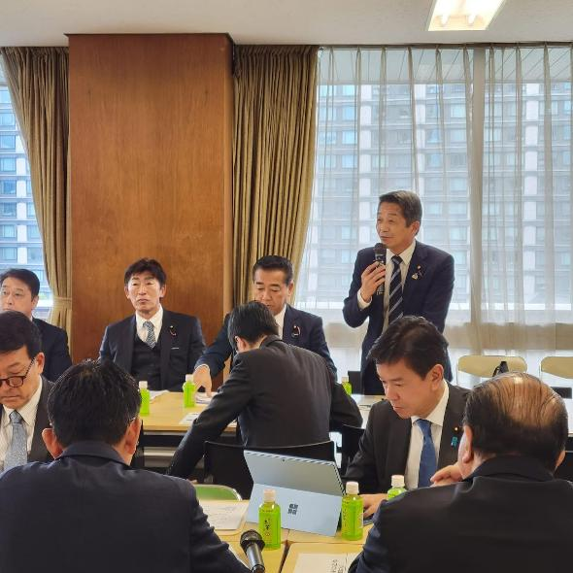
＜参考：第２７回参議院議員通常選挙結果＞
厳しい逆風の中、全国農政連推薦の東野秀樹氏は、自民党比例候補４位で当選！（特定枠除く）
自民党・全国比例区 得票数・順位（一部）
自民党での活動の模様
藤木議員と二人体制で
生産現場の意見を積極的に発言！

Slide 22
Ⅱ．ＪＡグループ山形の
取り組みと結果について

Slide 23
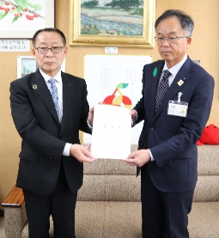
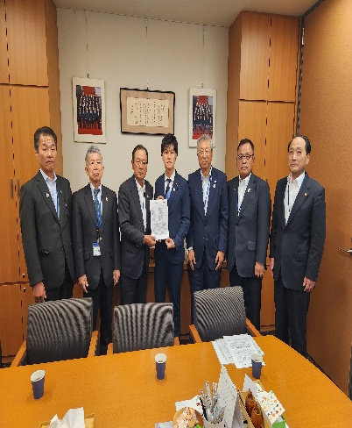
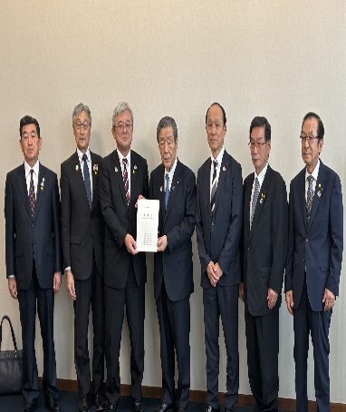
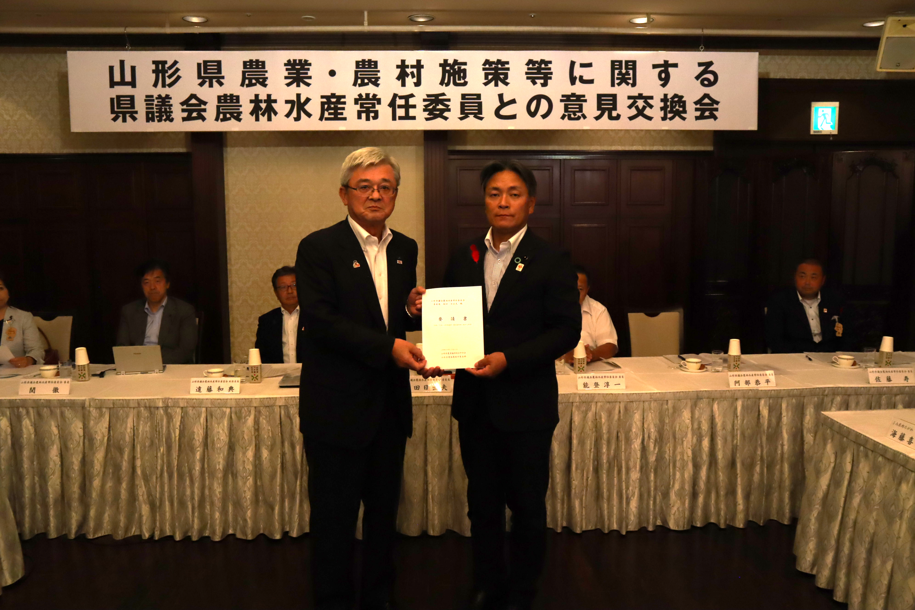
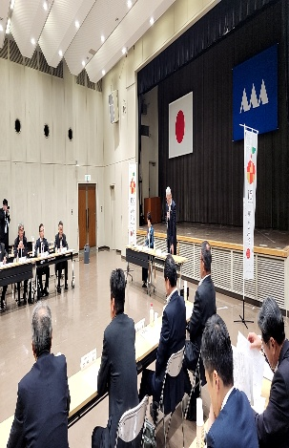
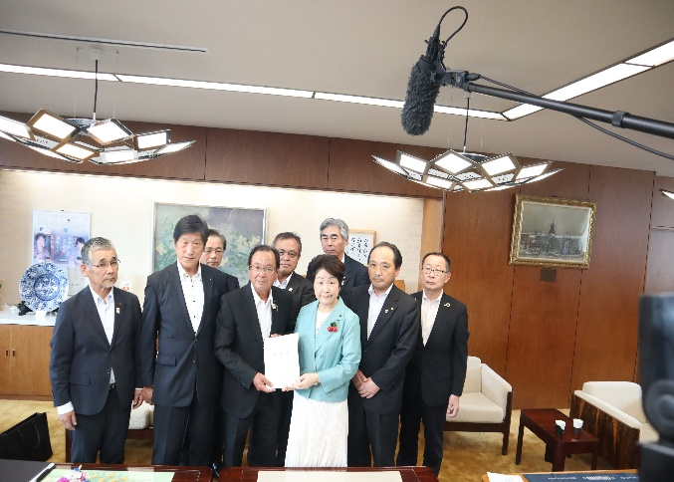
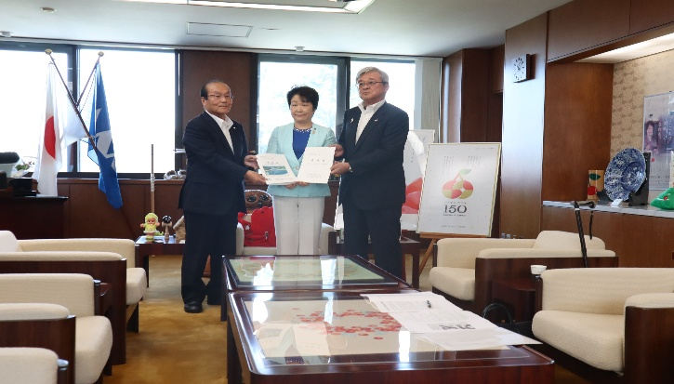
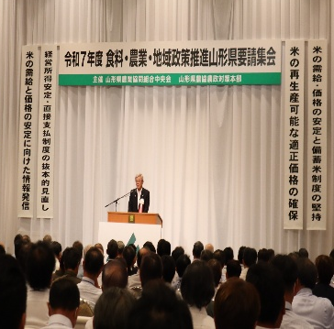
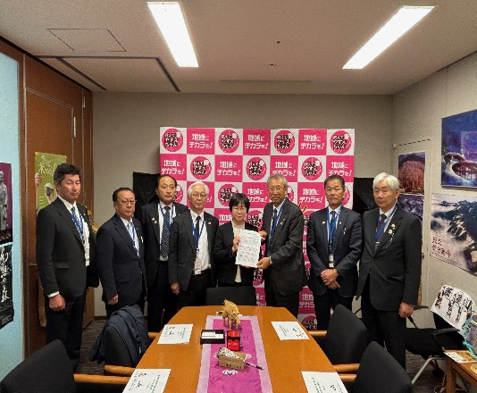
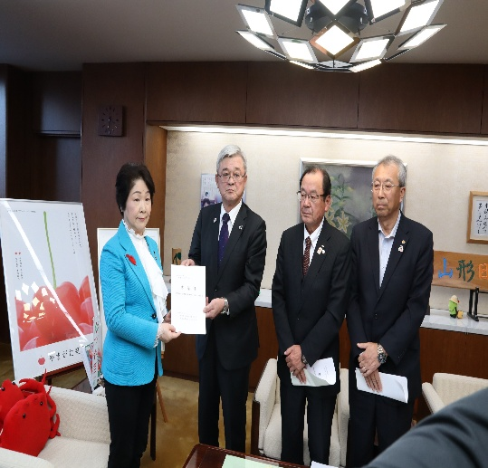
令和７年のＪＡグループ山形の主な農政運動
県知事・議会等への要請や意見交換、県要請集会の開催など、強力に農政運動を展開！
3月～4月
５月13日
政策推進全国大会への
参加および本県独自行動
9月～10月
10月3日
県議会常任委員との意見交換会
10月20日
県知事との意見交換会
地域政策推進に向けた組織討議の実施
4月22日
大雪等による被害対策にかかる追加要請
6月7日（東北ブロック）
米の需給と価格の安定に向けた緊急要請
農業構造転換集中対策の具体化等に向けた
重点要請にかかる組織討議の実施
6月27日
さくらんぼの安定生産に
向けた緊急要請
８月4日
高温・渇水による被害対策にかかる緊急要請
8月22日
食料・農業・地域政策推進
山形県要請集会
11月10日～11日
基本農政確立全国大会
への参加およびＪＡグループ
トップセミナーの開催
12月1日
共同利用施設の更新、
再編・集約化等
にかかる緊急要請
・3月11日～4月30日にかけて組織討議を実施！
・10月９日～28日にかけて組織討議を実施！
ＪＡ
グループ
全国段階の取り組みに参加・参画するとともに、生産現場の声を全国段階へ積み上げ！

Slide 24
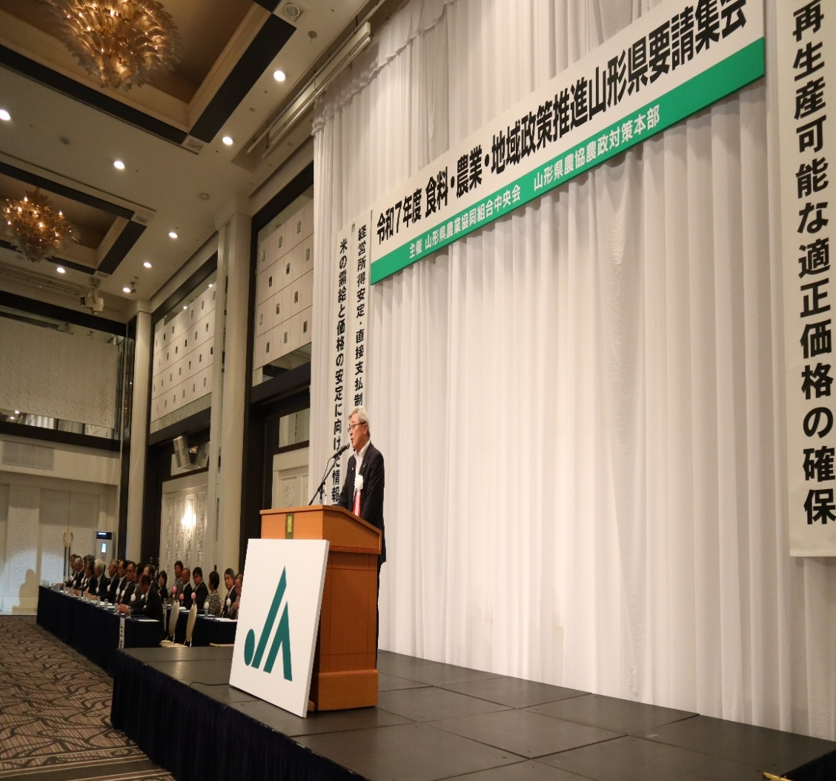
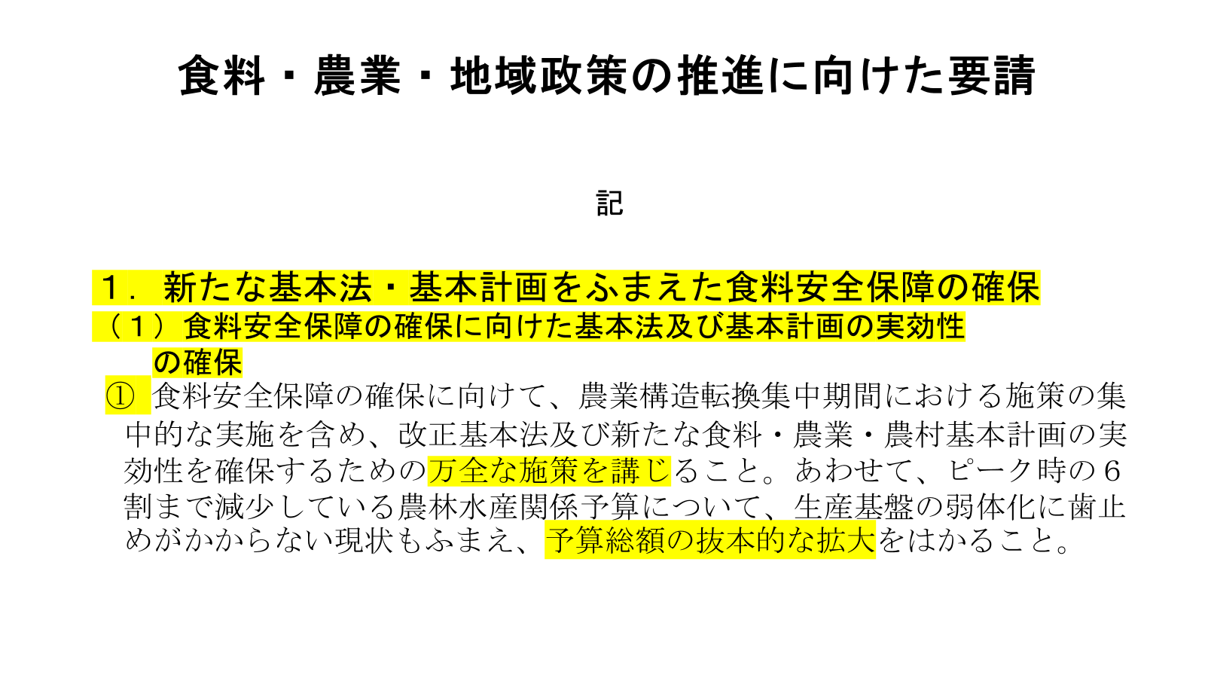
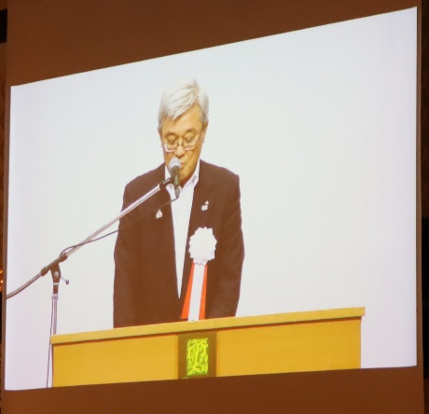
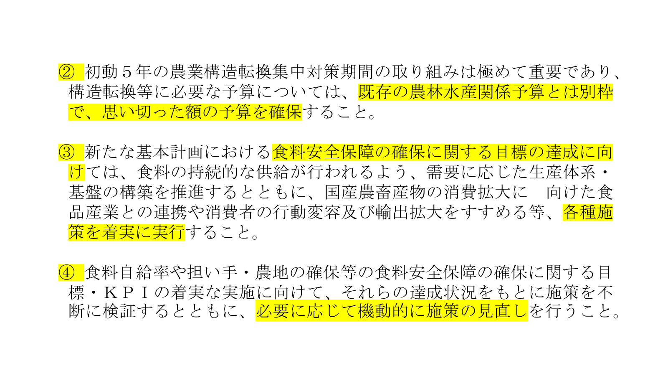
令和７年のＪＡグループ山形の主な農政運動
「食料・農業・地域政策推進山形県要請集会」の開催（8/22）
米の需給と価格の安定、米の再生産可能な適正価格の確保に向け、実参加 約600名規模の要請集会を開催し、県選出国会議員へ強力に働きかけを行った。

Slide 25
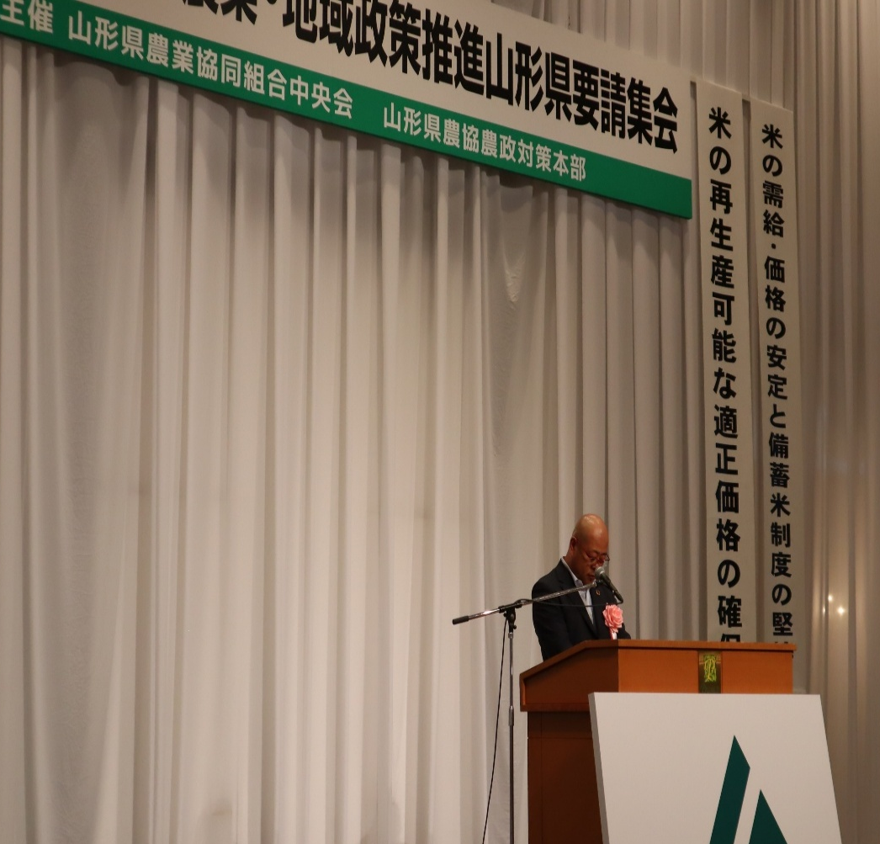
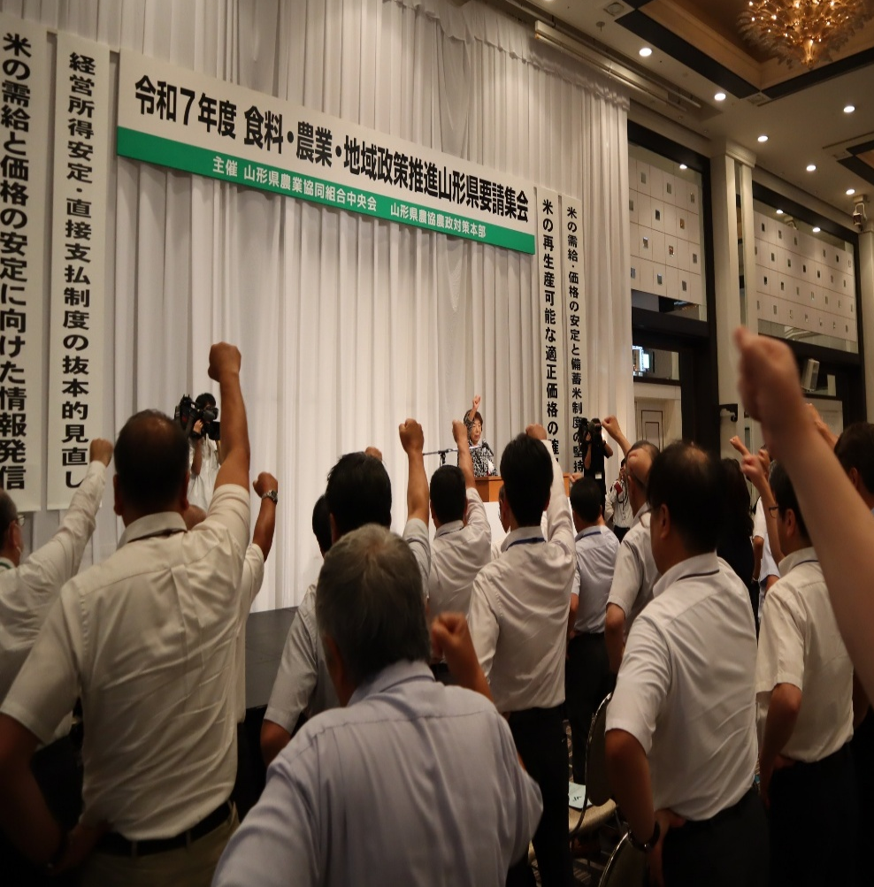
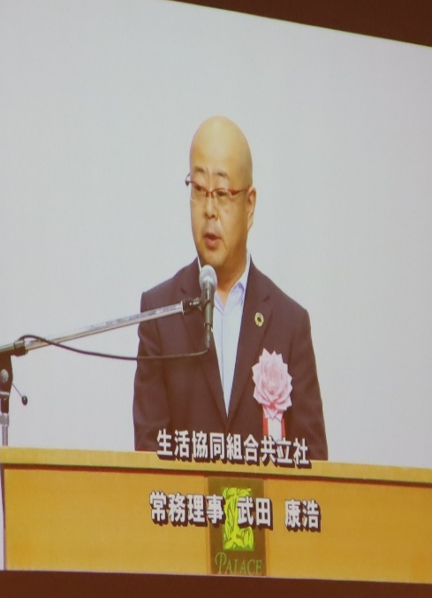
令和７年のＪＡグループ山形の主な農政運動
「食料・農業・地域政策推進山形県要請集会」の開催（8/22）
当集会では、生産者を代表し4名から現場の声と、生協共立社から米価高騰をうけた消費者の声をそれぞれ表明いただき、国に対して米の需給と価格の安定の重要性を訴えるとともに、要請内容の実現に向けガンバロー三唱を行い、意思統一をはかった。

Slide 26
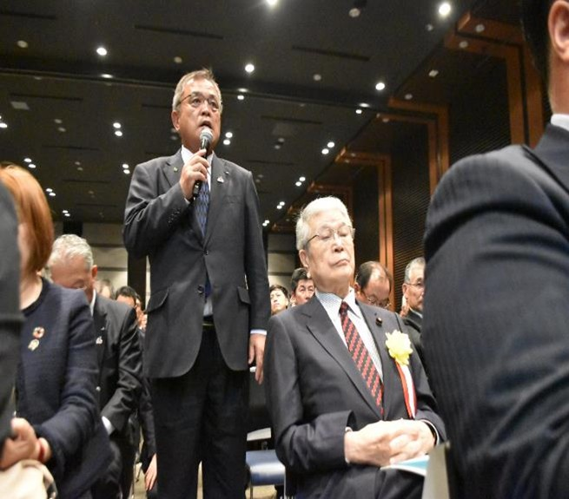
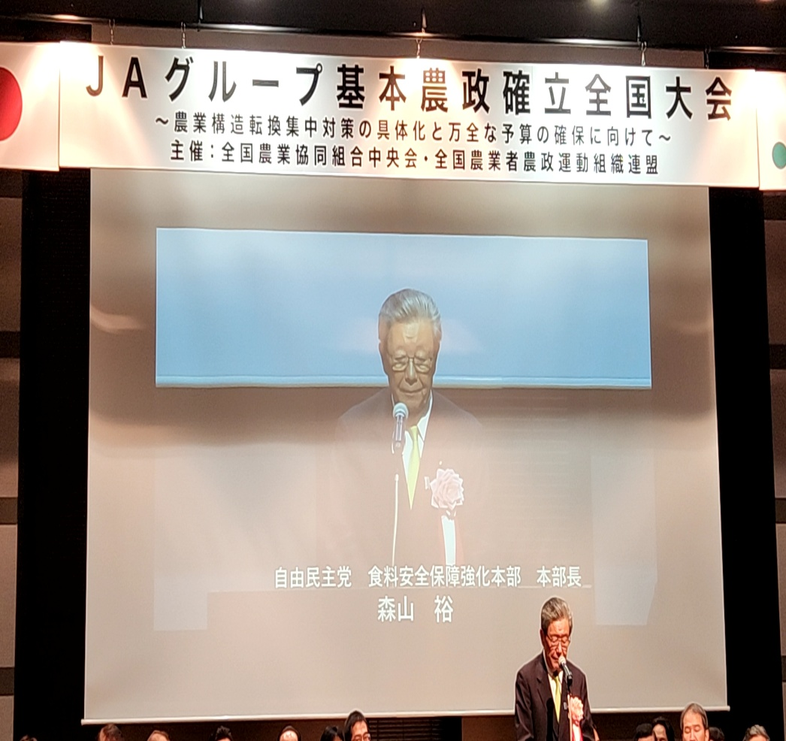
令和７年のＪＡグループ山形の主な農政運動
「基本農政確立全国大会」への参加および
「ＪＡグループトップセミナー」の開催（11/10～11）
農業構造転換集中対策の具体化や水田農業政策の見直しなど、重要な政策の確立に向け、約800名規模の全国大会に参加し、ＪＡ山形おきたま 若林組合長、外3名のＪＡグループ代表者が現場の声をあげ、与党政策責任者と意見交換を行った。

Slide 27
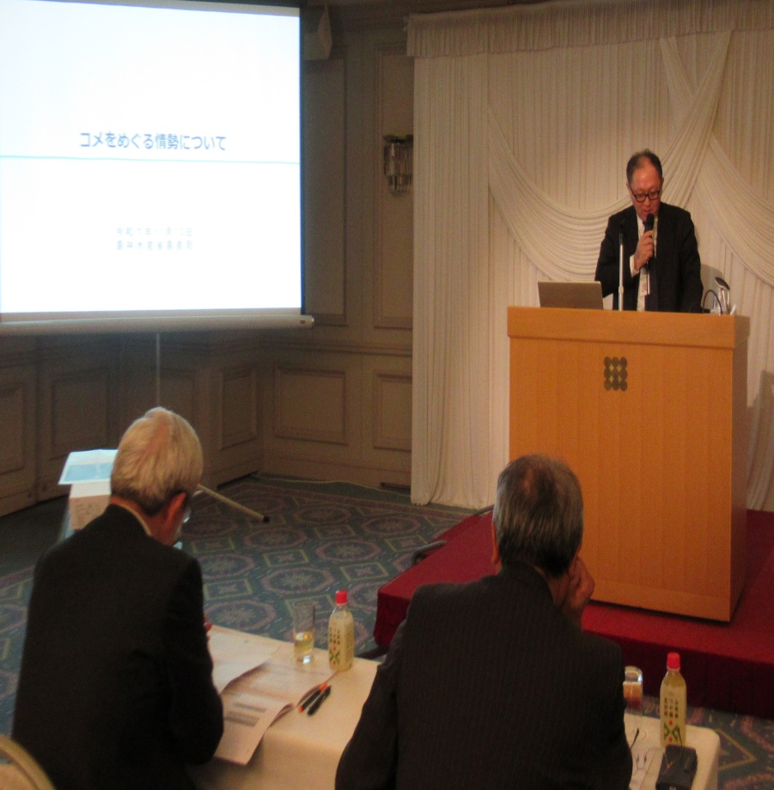
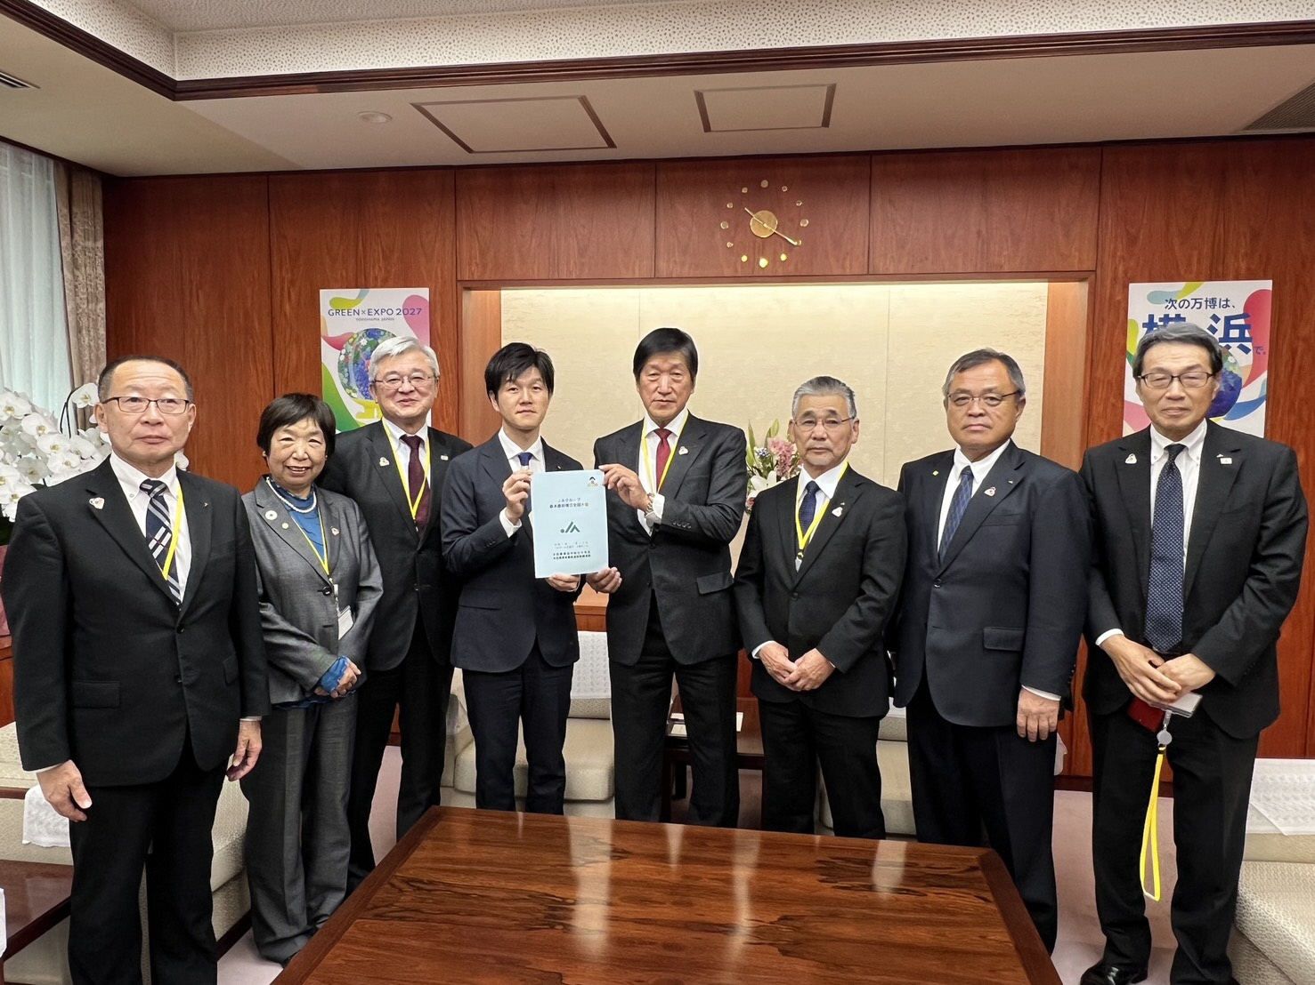
令和７年のＪＡグループ山形の主な農政運動
「基本農政確立全国大会」への参加および
「ＪＡグループトップセミナー」の開催（11/10～11）
全国大会の機会をとらえ、本県ＪＡグループトップセミナーとして、農水省から基本計画の策定に深く携わる山口靖 農産局長を講師に招聘し、米をめぐる情勢に対する学びを深めた。

Slide 28
令和７年のＪＡグループ山形の主な農政運動
さくらんぼの安定生産に向けた緊急要請（6/27）
開花期の強風や降雨による裂果により、平成以降で最小の不作となったことから、次年度 以降のさくらんぼの安定生産に向け、県知事へ要請を行った。
要 請 項 目 | 結 果
✅ マメコバチの増殖対策やミツバチの購入等への支援、受粉樹の 導入への支援、さくらんぼの人工授粉に使用する輸入花粉の 数量確保と購入への支援 | ※ ミツバチの導入経費等に対し、県1/3、市町村1/6以上 による協調支援。
✅ 老朽化したスピードスプレーヤや雨よけ施設等の更新に対する 支援 | ※ スピードスプレーヤの更新のみ。
✅ 昨年度措置した灌水設備をはじめとした高温対策への支援を 継続・拡充
✅ 次期作のさくらんぼの安定生産に向け、生産者の営農継続に 必要な運転資金の原則、無利子化 | ※ 県・市町村およびＪＡグループの協調支援。 果樹栽培者500万円、一般農業者200万円を限度。
さくらんぼの
結実確保対策
令和8年度当初予算にて
措置（補助率：1/2）
老朽化した機械・設備
の更新
12月補正予算にて措置
（補助率：1/3）
灌水対策をはじめとした
高温対策
令和8年度当初予算にて
継続措置
運転資金の実質無利子化
原則、無利子化

Slide 29
令和７年のＪＡグループ山形の主な農政運動
高温・渇水による被害対策にかかる緊急要請（8/4）
６月からの高温と記録的な少雨に伴う渇水により、米、野菜・果樹、家畜をはじめとした農畜産物に高温障害、暑熱被害等が発生したため、被災農家の被害軽減と拡大防止に向け、県知事へ要請を行った。
要 請 項 目 | 結 果
✅ 水稲への追肥や用水を排水路から反復利用するための臨時の揚水機の設置 ✅ 野菜・果樹への直射日光を遮るための遮光資材の導入、畜舎内への送風ファンの導入に加え、畜舎屋根への断熱塗料の塗布 | ※ 大規模対策 3,940千円、中規模対策 1,760千円、 小規模対策660千円を上限。 ※ 遮光資材 159千円/10a、換気扇または循環扇 111 千円/10a、ミスト噴霧装置 494千円/10a、散水・灌水 システム 1,012千円/10aを上限。
✅ 恒常化する高温等の異常気象に対し、高温耐性品種の開発、品種構成の見直し、灌水用の井戸の掘削 | ※ 井戸の掘削（1m当たり120千円/ｍ）50メートルを限度。
農業用水確保対策を措置
(応急対策) （補助率：1/3）
緊急的な支援対策
園芸作物等高温対策を措置
（補助率：1/3）
恒久的な支援対策
農業用水確保対策を措置
（恒久対策）（補助率：1/3）

Slide 30
令和７年のＪＡグループ山形の主な農政運動
共同利用施設の更新、再編・集約化等にかかる緊急要請（12/1）
カントリーエレベーターをはじめとした老朽化した共同利用施設の更新や再編・集約化は喫緊の課題であり、将来の地域農業および生産体制の維持に向け、県知事へ要請を行った。
要 請 項 目 | 結 果
✅ 新基本計画実装・農業構造転換支援事業（以下、再編新事業）における国の補助率の嵩上げに向け、県による補助率の嵩上げを行うこと | ※ 公益性・広域性の高い共同利用施設の再編集約・合理化 に対する嵩上げ支援。 県・市町村の嵩上げ支援と同額（1/12を上限）を国が支 援。
✅ 施設更新時期の分散化の観点から、建屋内の機械の更新や 施設の修繕等、長寿命化を図る対策 | ※ 保温性、採光性、強度、耐久性、作業安全性等の機能性に優 れた園芸ハウスの導入。 ※ 改修…成果目標の達成に必要となる新用途としての能力の発揮 又は増強のための設備導入と一体的に行う施設の改修（耐震化 工事及び改修する中古施設（土地は含めない）の取得を含む）。 ※ 廃棄等…事業に伴い発生する既存施設の解体、撤去、廃棄及 びこれらに伴う整地。杭や基礎、外構部分を含む。
令和8年度当初予算にて
措置(県補助率:最大1/12)
(国補助率:1/2＋1/12上限)
県による補助率の嵩上げ
令和8年度当初予算にて
園芸ハウスの更新を措置
（補助率：1/3）
再編新事業で改修・廃棄等が対象
建屋内の機械の更新、
施設の修繕・長寿命化

Slide 31
山形県農業・農村施策および予算への反映状況
ＪＡグループの要請を踏まえた令和８年度農林水産当初予算を確保

Slide 32
山形県農業・農村施策および予算への反映状況
ＪＡグループの要請を踏まえた令和８年度農林水産当初予算を確保

Slide 33
Ⅲ．令和８年農政対策の
見通しと取り組みについて

Slide 34
令和８年の農政の見通し
 | ポイント | ＪＡグループの対応
①当面の米の需給・安定供給対策 | ✅国の需給見通しでは、今後大幅な需給緩和が懸念される状況。 ✅政府備蓄米の見直しや民間備蓄の実証事業が開始予定。 | ✅７年産米の計画的販売と８年産米の需要に応じた生産による当面の需給環境の整備が必要。 ✅食料システム法をふまえた適正な価格形成の推進とあわせ、幅広い米需要に対する安定生産・安定供給の取り組みを強化する必要。
②令和９年度以降の水田政策の見直し | ✅令和９年度以降の水田政策の見直しに向けた議論が政府・与党で本格化する見込み。 ✅鈴木農水大臣は、令和８年６月までにとりまとめる旨を明言。 | ✅水活や直接支払の見直し、セーフティネット対策の充実等の残された課題について、ＪＡグループの意向を反映するため、生産現場の意見をふまえつつ、徹底した働きかけが必要。 ✅政府・与党の検討状況等に応じた機動的な対応が必要。
③農業構造転換集中対策の活用と必要な見直し | ✅７年度補正予算で農業構造転換集中対策を具体化。 ✅９年度予算（８年度補正含む）は集中対策期間の３年目。 | ✅獲得した対策を積極的に活用し、産地の構造転換を進めていく必要。 ✅構造転換対策の課題等をふまえ、９年度対策に向け、引き続きの万全な予算確保をはじめ、農政運動を強力に展開していく必要。

Slide 35
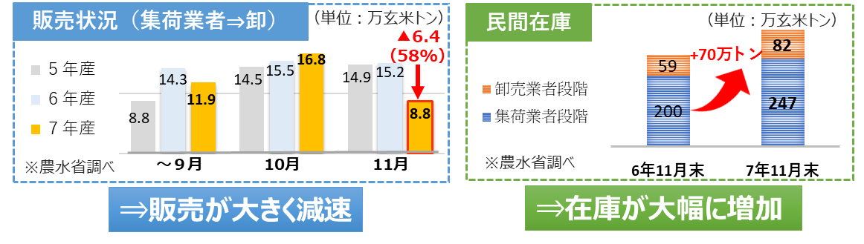
当面の米の需給の安定・安定供給に向けた取り組み
①７年産米の計画的販売や、８年産米の適正な生産目安の設定・推進と機動的な見直しによる当面の需給環境の整備が必要。
②生産者・消費者が納得できる価格形成の推進、幅広い米需要に対する安定生産・安定供給の取り組みを強化する必要。
取り組みのポイント
７年産米について、米穀周年供給事業等を活用した計画的販売 ⇒米穀周年供給事業や民間備蓄について、必要に応じ拡充等を要請
８年産米について、自県産米の販売進度の遅れや在庫の積み増しなどについて関係者での検討を必ず実施し、必要に応じて生産目安の修正や推進計画の見直し。各種支援を活用した戦略作物の拡大推進
食料システム法をふまえた適正な価格形成の推進（営農継続でき、消費者が安定して購入できる水準への安定化）
産地交付金等の効果的な活用を行い、幅広い米需要に国産米として対応できる安定生産・安定供給の取り組み

Slide 36
令和９年度以降の水田政策の見直し対応
① 需要に応じた生産に取り組む意欲ある農業者を支える安定的な米政策の確立が必要。
② 水田・畑作関連予算の増額とその安定的な確保、生産性向上による生産基盤の維持のための支援の確保、条件不利地域への支援拡充等が必要。
今後の論点 | 全中要請内容（政策提案）
水田活用の直接支払交付金の見直し | 生産性の向上による水田生産基盤の維持を後押しする支援 米の輸出や加工用米・米粉用米等について、幅広い米需要への安定的な供給が可能となる十分な支援 産地交付金制度について、地域計画の実現及び産地形成に向けた幅広い取り組みを支援する制度に拡充
輸入依存穀物の生産拡大 | 持続的な増産や生産性向上（排水対策、品種転換、ブロックローテーション・輪作・二毛作等）に資する十分な支援
中山間など条件不利地域の支援拡充 | 多面的機能支払と中山間地域等直接支払の事務一元化・簡素化や支援単価・要件の見直し等による直接支払の拡充
新たな経営安定対策の構築 | 生産費高止まりの状況などコストに着目した新たな経営安定対策の構築
米の安定供給体制の確立 | 事前契約等の長期安定取引や出荷契約の確実な履行を促進する支援・仕組みの構築
備蓄米制度の強化 | 官民合わせて現在の備蓄水準（100万トン）以上の確保 政府備蓄において、需給変動リスクの高まりをふまえ備蓄期間の短縮 民間備蓄に取り組む事業者が不利益を被らないような支援・仕組みの構築 民間備蓄における実施主体の負担等を考慮した運用ルールの策定

Slide 37

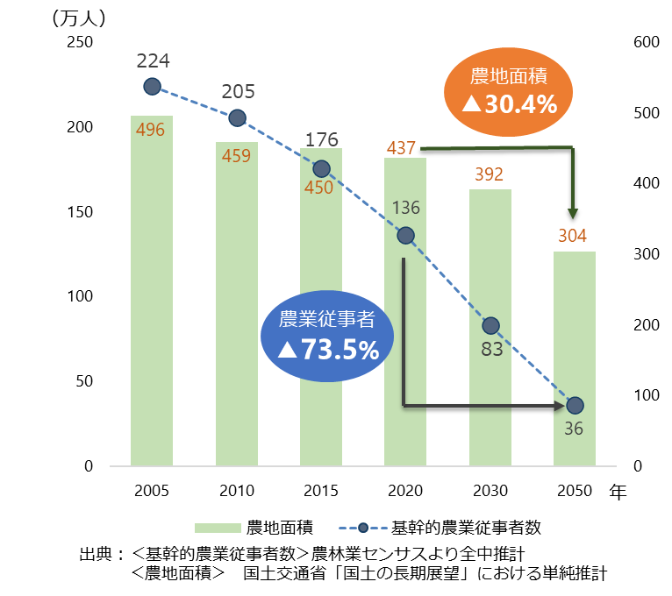




農業構造転換集中対策の積極活用、９年度に向けた対応
具体化された農業構造転換集中対策を積極的に活用し、産地の構造転換を進めていく必要。
生産現場の課題等をふまえ、９年度対策に向け、引き続きの万全な予算確保をはじめ、農政運動を強力に展開していく必要。
基幹的農業従事者・農地面積の将来推計
農業構造転換の加速化イメージ
構造転換対策の具体化
（７補・８当等）
予算を活用した
構造転換の推進
課題の把握
✅採択要件
✅上限事業費
✅補助率 等々
農業構造転換を
さらに加速化！
課題をふまえた
農政運動の展開
予算獲得
事業拡充
農業の構造転換は待ったなしの課題
✅令和９年度対策においても十分な予算・内容の拡充を確保！

Slide 38
参考 今後の主な日程等（想定）

